Slide 1
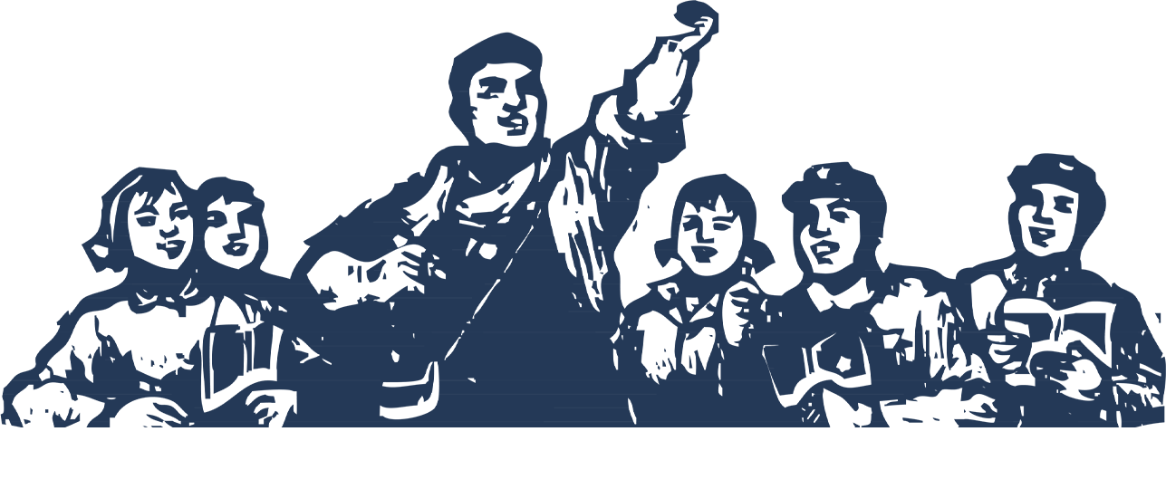
十一国庆·盛世华诞

Slide 2
01
国庆小百科
02
国庆节的由来
目 录
03
国庆节日意义
CONTENTS
04
中国国歌
05
中国国旗
06
中国国庆阅兵

Slide 3
第一章节 :国庆小百科

Slide 4
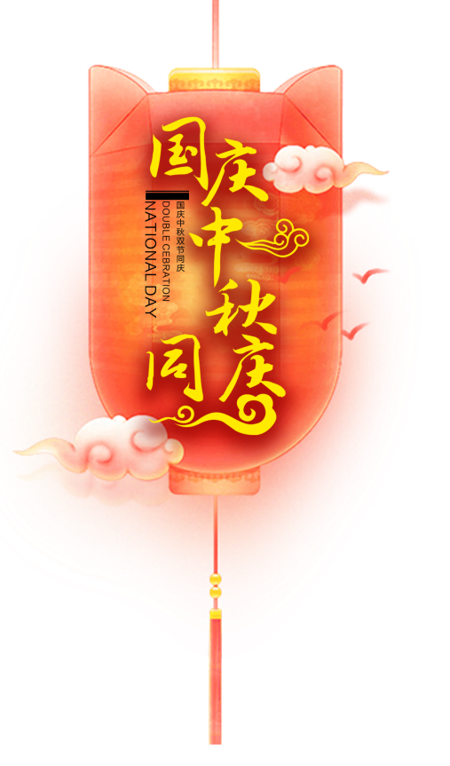
国庆小百科
“国庆”一词，本指国家喜庆之事，最早见于西晋.我国古代把皇帝即位、诞辰称为“国庆”。今天称国家建立的纪念日为国庆。在我国，国庆节特指中华人民共和国正式宣告成立的10月1日。

Slide 5
第二章节 :国庆节的由来

Slide 6
国庆节的由来
1949年10月1日，是新中国成立的纪念日。1949年10月1日在天安门广场举行的典礼是中华人民共和国中央人民政府成立盛典，而不是开国大典。
实际上，中华人民共和国的“开国”，也就是说中华人民共和国的成立。

Slide 7
第三章节 :国庆节日意义

Slide 8
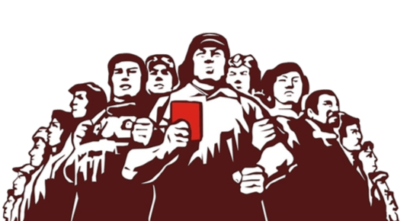
国庆节日意义
01
国家象征
国庆纪念日是近代民族国家的一种特征，是伴随着近代民族国家的出现而出现的，并且变得尤为重要。它成为一个独立国家的标志，反映这个国家的国体和政体。
中国共产党
的坚强领导
功能体现
02
国庆这种特殊纪念方式一旦成为新的、全民性的节日形式，便承载了反映这个国家、民族的凝聚力的功能。同时国庆日上的大规模庆典活动，也是政府动员与号召力的具体体现。
03
基本特征
显示力量、增强国民信心，体现凝聚力，发挥号召力，即为国庆庆典的三个
基本特征。

Slide 9
第四章节 :中国国歌

Slide 10
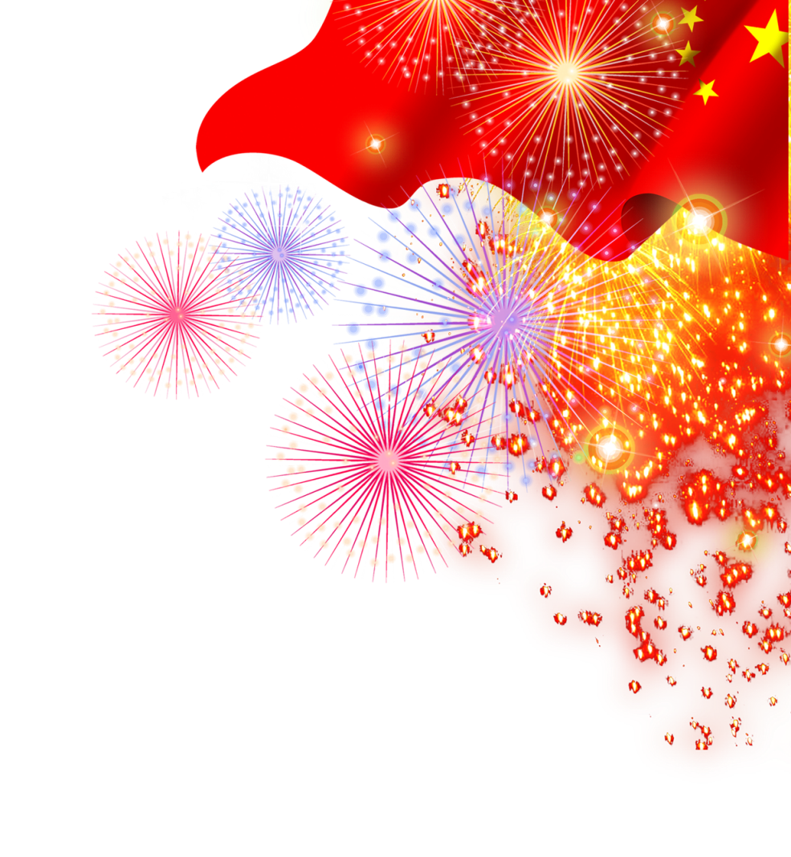
中国国歌
国歌，是代表一个国家民族精神的歌曲，是被国家的政府和人民认为能代表该国家政府和人民意志的乐曲。
一般来说它们都带有爱国主义色彩。
威武雄壮的《中华人民共和国国歌》——《义勇军进行曲》，原为抗战影片——《风云儿女》的主题曲。由著名词作家田汉作词，人民音乐家聂耳作曲。

Slide 11
中国国歌
中华人民共和国国歌乐谱
田汉作词、聂耳作曲的《义勇军进行曲》，被称为中国民族解放的号角，自1935年在民族危亡的关头诞生以来，在人民中广为流传，对激励中国人民的爱国主义精神起了巨大的作用。1949年中国人民政治协商会议决定把这首歌作为代国歌，体现了中国人民的革命传统和居安思危的思想。

Slide 12
中国国歌
歌曲：中华人民共和国国歌 义勇军进行曲
田汉作词,聂耳作曲
起来!
不愿做奴隶的人们!
把我们的血肉, 筑成我们新的长城!
中华民族到了
最危险的时候, 每个人被迫着 发出最后的吼声!
起来! 起来! 起来!
我们万众一心, 冒着敌人的炮火
前进, 冒着敌人的炮火
前进! 前进! 前进!进!!
爱国主义精神永垂不朽!!!

Slide 13
第五章节 :中国国旗

Slide 14
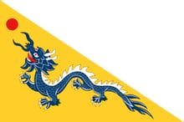
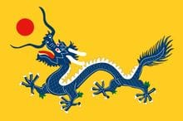
中国国旗
晚清时期的国旗
中华民国时期的国旗
黄龙旗作为中国正式确立的第一面国旗，是在清朝晚期出现的。
黄色及龙都是大清皇帝的象征，以黄龙旗做为国旗有“朕即国家”的意思。而据五行学说，认为中央属土，黄色。以黄色代表中国。
黄龙旗在1912年1月10日，清朝政府被推翻后由五色旗取代。
五色旗由红、黄、蓝、白、黑组成，分别象征中国汉、满、蒙、回（穆斯林）、藏五大民族。另有一说五色旗是根据清朝的五色官旗改变而成。而此五色也是五行学说代表五方的颜色。

Slide 15
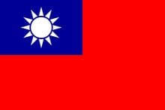
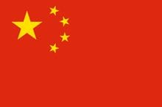
中国国旗
青天白日满地红旗
中华人民共和国国旗
青天白日满地红旗由“中华民国国父”孙中山提议，将陆皓东设计之青天白日旗置于红底旗帜的左上角而来，经国民政府立法定为国旗，并在北伐征战结束后颁行全国。
五星红旗是《中华人民共和国宪法》规定的中华人民共和国国旗，在1949年7月由曾联松设计。其中红色象征革命；五星呈黄色，有象征中国人为黄种人之意。大星代表中国共产党，四颗小星代表工人、农民、知识分子、民族资产阶级（即原“士、农、工、商”之所谓“四民”，但依共产主义意识形态，顺序被改为“工、农、士、商”）。四颗小星环拱于大星之右，并各有一个角尖正对大星的中心点，象征中国共产党领导下的革命人民大团结和人民对党的拥护。

Slide 16
第六章节 :中国国庆阅兵

Slide 17
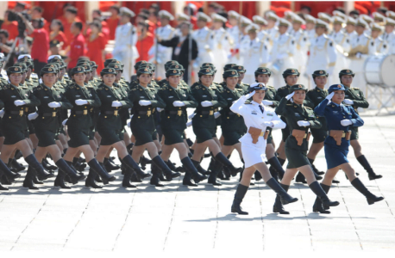
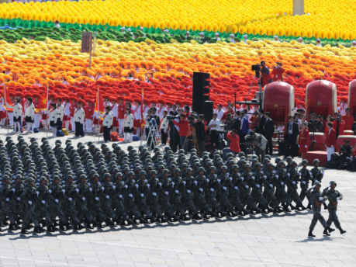
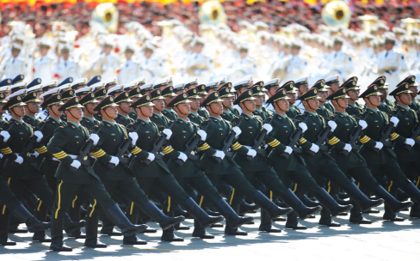
中国国庆阅兵
“我爱北京，上太阳升，伟大领袖毛主席，指引我们向前进”，唱起熟悉的儿歌，祝祖国生日快乐，也祝你节日快乐！

Slide 18
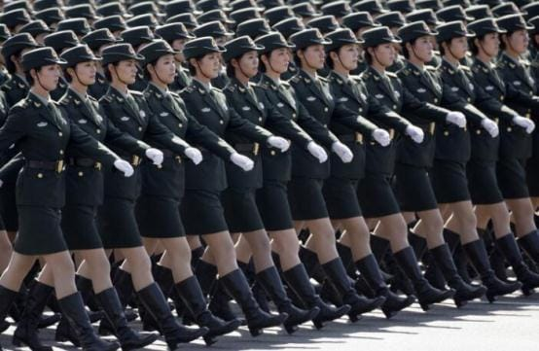
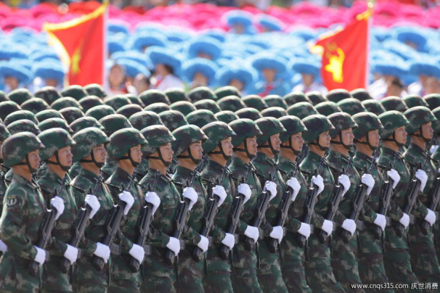
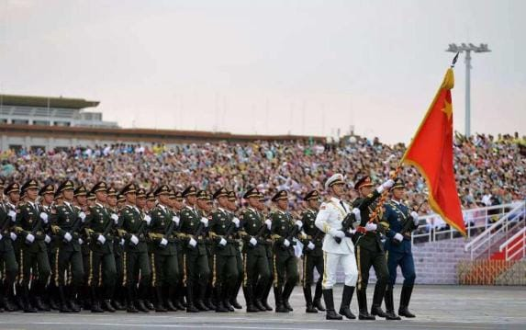
中国国庆阅兵

Slide 19
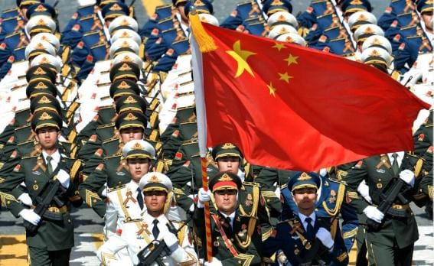
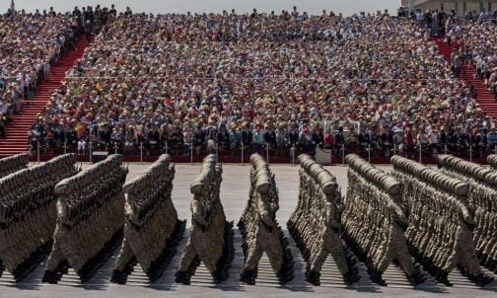
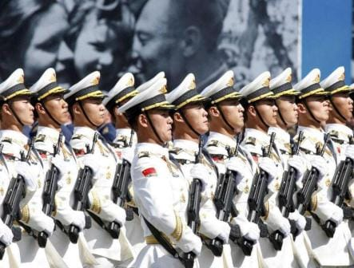
中国国庆阅兵
金秋十月，把酒当歌，忆昨天光辉岁月，为祖国母亲的生日祝贺，朗朗秋夜，谈笑风声，畅想明天旅程，旭日正在徐徐东升。

Slide 20
谢谢观赏
汇报人：第一PPT 时间：2030年10月1日

